Slide 1


Функциональность FinApp
✅ bcrypt + JWT, данные не в открытом виде. Балансы, счета, транзакции (pull-to-refresh). Обороты за период, фильтрация транзакций.
Автор фото: Christian Lendl на Unsplash

Slide 2

Технологии и UX в FinApp
Минималистичный, понятный с первого взгляда интерфейс. Обработка ошибок API, дедупликация. Flutter (iOS, Android, Web).
Интеграция с основными библиотеками и фреймворками.
Поддержка горячей перезагрузки для быстрой разработки и тестирования.

Slide 3

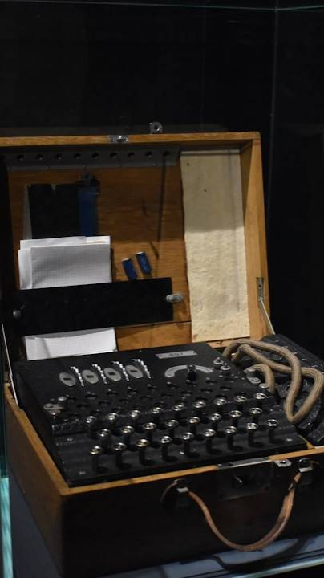
Монетизация в FinApp
Freemium: FREE — до 2 банков, данные за 90 дней; PREMIUM — все банки, экспорт в Excel, продвинутая аналитика. Персонализированные предложения: «Ваш кредит можно рефинансировать под 11%». Win-Win: пользователь экономит, мы — получаем комиссию.
Интеграция с популярными финансовыми сервисами обеспечивает удобство и скорость доступа к информации.
Мы также предлагаем круглосуточную поддержку для решения любых вопросов.
Автор фото: Mauro Sbicego на Unsplash

Slide 4
План развития FinApp
Автоматическая категоризация. Push-уведомления о платежах. Бюджетирование по категориям, финансовые цели (накопления).
Визуализация расходов для наглядного анализа.
Интеграция с банковскими счетами для автоматического обновления данных.

Slide 5

Будущее FinApp
Автоплатежи через API банков.
Персональные рекомендации от партнёров. Упрощают процесс управления финансами, позволяя автоматически оплачивать счета. Повышают удобство и эффективность финансовых операций для пользователей.
Автор фото: Markus Spiske на Unsplash

Slide 6

Спасибо за внимание!
Спасибо за внимание. В этой презентации мы рассмотрели функционал FinApp, технологии и UX, а также обсудили монетизацию и план развития. Мы надеемся, что эта информация будет полезна для дальнейшего сотрудничества и развития проектов в сфере финансовых приложений.

